Slide 1


תחרות קלאסיפיקציה של office macro
קורס שיטות גילוי להתקפות סייבר
מרצה: ד"ר רן דובין
מגישים:
אלרואי אברהם 209130509
אורי שרעבי 212673065

Slide 2
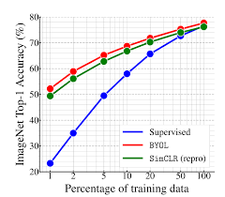
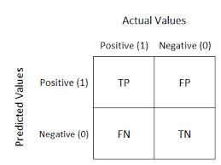
אז מה מטרת התחרות?
לאמן את המכונה כך שאחוזי גילוי ההצלחה יהיו כמה שיותר גבוה.
להוריד את הכמות של הfalse positive ואת ה.false negative
הכי חשוב להנות מהדרך ומהלמידה ולהתמקצע בידע בקורס(ולקבל ציון טוב☺)

Slide 3
אז מה בעצם עשינו?
לקחנו את הקובץ train_dataset.csv חילקנו את הקובץ לlabel ולtext כאשר label הוא סיווג ההודעה(‘white’/’mal’).
המודל עבר אימון עם הפיצ'רים שהוספנו (עליהם נרחיב בהמשך).
לאחר מכן לקחנו את הקובץ validation_dataset.csv ועליו הרצנו את הtest של המודל שלנו על מנת לראות אחוזי הצלחה של המודל שלנו.
שמרנו את המודל, טענו אותו בקובץ נפרד ולאחר כן הרצנו את המודל דרך הקובץ הנפרד ושמרנו את התוצאות על קובץ csv עם הסיווגים של ‘white’ ו’mal’.

Slide 4
רשימת הפיצ'רים שעשינו:
כבסיס לקחנו מודל המשתמש בשיטת word2vec, בשיטה זו אנו מעבירים מילים לשיטת ייצוג של ווקטורים, כך שמילים עם משמעות דומה יהיו מיוצגים בווקטור דומה. בתכונה זו אנו מתייחסים למשמעות הסמנטית של המילים בהודעה ובכך מתאפשר למודל להבין את ההקשר ומשמעות המילים מעבר לפירוש שלהם, כך שהשיטה יכולה לזהות לנו בתור התחלה אם סיווג ההודעה היא ‘white’ או שהיא ‘mal’.
על מנת להעלות את הדיוק קראנו מאמרים בנושא והחלטנו להוסיף למודל את הפיצ’ר TF-IDF שמבצע ריצה לבדוק כמה מילה חוזרת על עצמה בקובץ לפי הגדרה והנוסחה של TF-IDF. במידה ויש מילה שחוזרת על עצמה הוא מסווג את הטקסט שהיא רשומה אצלו כ’mal’. כך המודל מזהה ומסווג כל טקסט כ’white’ או כ’mal’.
לבסוף הוספנו פיצ'ר נוסף text_length_chars ובו אנו בודקים את האורך של ההודעה שנתונה לנו, כך שאנחנו יכולים להאריך את אורך המילה וכאשר יש שוני באורך המילים אנו נשיג מאפיינים שונים שיכולים לסייע בקביעת הסיווג. ולפי זה אנו יכולים להעריך את הlabel של כל הודעה.

Slide 5
קצת מהתוצאות

Slide 6
תודה רבה על ההקשבה ובהצלחה לכולם, מקווים שנהניתם.

